Slide 1
Статуя свободы
Презентацию выполнила
Ученица 7 класса «А»
Гаджиева Карина

Slide 2
Статуя свободы в Нью-Йорке

Slide 3
Эдуард Рене Лефевр де Лабулайе

Slide 4
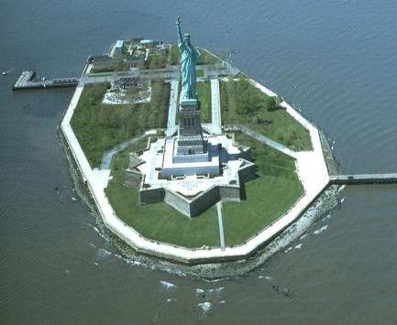
Статуя свободы
Остров свободы

Slide 5
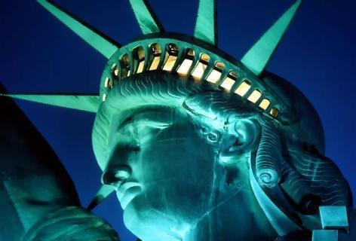
Вид с пъедестала
Корона статуи

Slide 6
Статуя свободы
93 м
46 м

Slide 7
Открытие статуи Свободы

Slide 8
Использованная литература
https://ru.wikipedia.org/wiki/%D1%F2%E0%F2%F3%FF_%D1%E2%EE%E1%EE%E4%FB-текст,картинки

